Slide 1


Wie entscheide ich, was smarte Geräte über mich wissen?
C: Daten schützen lernen mit der Smart Home Challenge
Notes:
Themen dieser Unterrichtseinheit richten sich nach dem DataPro Curriculum https://www.datapro.education/curriculum-datapro/
und behandeln den Themenblock ‘Datenschutz-Methoden anwenden’, insbesondere die Kompetenzen:
C.1 Identitätsmanagement
C.3 Bewusstsein über Online-Spuren

Slide 2
HINWEISE ZUR NUTZUNG DER FOLIEN
Wir gehen davon aus, dass Sie die hier vorliegenden Folien für Ihre Zwecke anpassen.
Die folgenden Folien enthalten u.a.:
  Einsatzmöglichkeiten zum begleitenden Arbeitsblatt ‘Arbeitsblatt DataPro Webgames’
  Vorschläge für Aufgaben mit dem DataPro-KI-Bot. Dieser ist so konfiguriert, dass die Konversationen nicht für das KI-Training verwendet werden (Datenschutz!) und dass er nur auf Fragen zum Thema antwortet: https://datapro.cyber-geiger.com/
  Unser Web-Spiel ‘Smart Home Challenge’, das nach Aktivierung und Einführung zur Sicherung des Gelernten dient: https://dataprogames.ph-freiburg.de/smarthome-challenge/
→ Wir empfehlen Ihnen die vorherige Testung des Web-Spiels auf Kompatibilität mit dem Schul-WLAN (Bandbreite, Sperrung versch. Webseiten) und das Lesen der zugehörigen Spielanleitung ‘Game Guide’
Überlegungen zu den Lernzielen dieser Einheit beruhen auf dem DataPro-Curriculum und sollen vor allem Kompetenzen aus dem Cluster C vermitteln: Daten schützen lernen
Eine weitere Übersicht, auch zu den gegebenen Lernzielen finden Sie im zugehörigen Unterrichtsentwurf (Syllabus): C - Daten schützen- Smart Home Challenge
Notes:
Themen dieser Unterrichtseinheit richten sich nach dem DataPro Curriculum https://www.datapro.education/curriculum-datapro/
und behandeln den Themenblock ‘Daten schützen’, insbesondere die Kompetenzen:
C.1 Identitätsmanagement, insb. Sensibilisierung für Datennutzung: “Regelmäßig hinterfragen, wie und wo man personenbezogene Daten verwendet und weitergibt, sowie welche Risiken damit verbunden sind.”

Slide 3
ÜBERSICHT UNTERRICHTSABLAUF
Wir schlagen – entsprechend der Sequenz der Folien – folgenden, natürlich veränderbaren Unterrichtsverlauf vor:
Einstieg: Ermitteln des ‘digitalen Fußabdrucks` + Austausch im Plenum
Erarbeitung 1: Aufgabenvariante 3 des zugehörigen ABs “DataPro Webgames”
Austausch zu zweit: Erstellen eines “Freundebuch-Eintrags” zur Sicherung und Kontextualisierung der Einzelarbeit zuvor
Lehrer-Schüler-Gespräch: Reflexion über mögliche Risiken bei Erstellen von persönlichen Datenprofilen durch Apps oder Online-Dienste
Erarbeitung 2: DataPro-Webgame “Smart Home Challenge” spielen. Lehrkräften wird die vorherige Sichtung des zugehörigen Game Guides empfohlen.
Abschluss: Feedback und Reflexion des Gelernten und Gespielten im Plenum
Notes:
Je nach Kompetenzniveau der Klasse und, ob die Einheit als Einzel- oder Doppelstunde umgesetzt wird, kann auf Erarbeitungsphasen verzichtet werden.

Slide 4

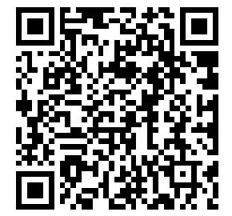
Digitaler Fußabdruck
Stellt euch vor: Wenn jeder Klick online und in Apps ein Schritt wäre, wie weit wärt ihr heute schon gelaufen? Vergleicht in 2er Gruppen.
2. Berechnet nun euren digitalen Fußabdruck: https://ppiippaa.github.io/datapro-datafootprint/de
Hättet ihr euer digitales Risiko gleich hoch/ niedrig eingeschätzt?
Notes:
Einstieg mit DataPro Tool ‘digital footprint calculator’, neben Englisch auch in Deutsch abrufbar unter https://ppiippaa.github.io/datapro-datafootprint/de
Reflexion zur Problemstellung digitaler Fußabdruck: Einleitung in Unterrichtsthemen Identitätsmanagement, Spuren online und Vernetztheit der Daten
Diskussion im Plenum: Wie schätzen die SuS das Risiko selbst ein - wie der Calculator?

Slide 5

Vernetztheit der Daten
Ein Medium ist etwas, das Informationen überträgt oder speichert.
Smarte Geräte, Apps und Clouds: Was haben diese Begriffe gemeinsam?
→ Die Dienstleistung basiert auf der Erstellung personalisierter Datenprofile.
Firmen analysieren und verarbeiten nicht nur deine Klick-Entscheidungen auf Apps und digitalen Plattforme, sondern auch deine Nutzung smarter Geräte. Persönliche Informationen, die wir im Digital Footprint Calculator kennengelernt haben, helfen smarten Geräten, dein Verhalten und deine Vorlieben genauer vorhersagen zu können und dir so personalisierte Dienste oder Produkte vorschlagen zu können. Du genehmigst die Verarbeitung deiner Daten, sie bieten dir Komfort und Bequemlichkeit.
Zum Beispiel:
Deine Smart Watch ist mit deinem Kalender verbunden und alarmiert dich bei bevorstehenden Terminen
Du bist auf deinem Smart TV mit deinem Google-Konto und deine Konten bei Streaming-Diensten angemeldet. Der Smart TV synchronisiert deine ‘Gefällt mir’-Angaben und angeschaute Videos auf YouTube und schlägt dir Filme und Videos vor, die dir gefallen könnten.
…
Findet weitere Beispiele in der Klasse !
Notes:
Sammlung von weiteren Beispielen an der Tafel im Plenum.
Überleitung zur Thematik IoT:
Die Schülerinnen und Schüler verstehen, dass sie nicht nur online und auf Apps digitale Spuren hinterlassen, sondern dass Daten auch zwischen Geräten, Apps und Clouds weitergegeben und verknüpft werden
Wichtig ist, dass die Schüler erkennen: Daten bleiben nicht auf einem Gerät, sondern werden
vernetzt, kombiniert und weitergegeben.

Slide 6
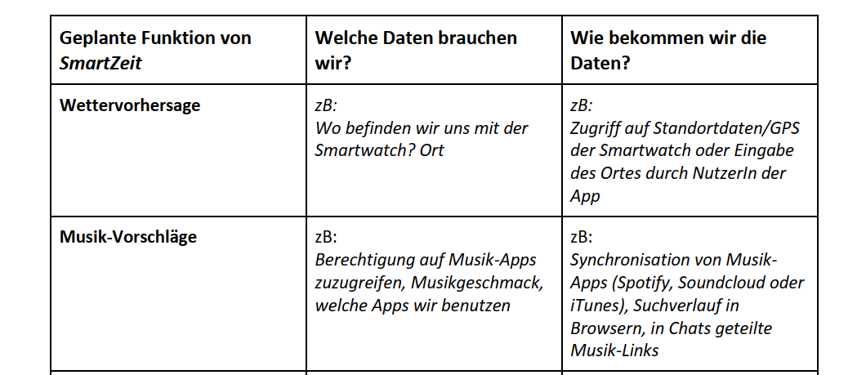
AB: Vernetztheit der Daten im Internet der Dinge
3. Einzelarbeit: Du entwickelst SmartZeit, eine App für smarte Uhren. Damit die App möglichst passende Vorschläge machen und Funktionen anbieten kann, muss sie ihre NutzerInnen besser kennenlernen. Entscheide, welche Daten du hierfür von den NutzerInnen der Smartwatch benötigst.
Notes:
AB “DataPro Webspiele”, Aufgabe 3: Datenvernetzung im Internet der Dinge (AB), erhältlich auf unserer Website https://www.datapro.education/datapro-webgames/ unter ‘Class Material’
Hinweis für Lehrkräfte: Je nach Klassenstärke und Zeitfaktor kann auch direkt zum Webspiel gesprungen werden.

Slide 7

Reflexion: Vernetztheit der Daten im Internet der Dinge
Diskutiere mit deinem/r Sitznachbarn/in: Wie viel weiß SmartZeit über Dich, wenn Du alle Funktionen der App nutzt? Erstellt einen “Freundebuch-Eintrag” mit den gesammelten Informationen Im Plenum: Welche Risiken könnte es geben, wenn Du andere Apps synchronisiert oder viele persönlichen Daten teilst?
Notes:
In der Reflexion soll ersichtlich werden, dass personenbezogene Daten ein ziemlich genaues Profil erstellt werden kann, inklusive Verhaltensmuster analysiert werden könnten (Schlaf, Bewegung, Gesundheitszustand, Standort,...). Dieses erstellte persönliche Datenprofil reicht weit darüber hinaus , was der Freundeskreis/ Familie über eine Person weiß. Mögliche Risiken sind zB eine Weitergabe an Dritte durch Synchronisierung mit anderen Plattformen oder Apps, oder sogar ein unrechtmäßiger Zugriff auf sensible Daten wenn die Cloud des App-Providers gehacked wird.
Gleichzeitig können die Funktionen der App den Alltag vereinfachen oder Komfort bieten - es bietet sich also eine kritische Abwägung zwischen erlangten Vorteilen und Risiken in der Klasse an.

Slide 8

Webspiel: Die Smart Home Challenge
Dein Smart Home wurde gehacked und lässt sich nicht mehr öffnen! Finde die smarten Geräte, löse die Rätsel und passe Privatsphäre-Einstellungen an, um das Smart Home zu entsperren. Dabei kannst du Punkte für die Privatsphären-Freundlichkeit und Vorteile durch Bequemlichkeit und Komfort deiner Entscheidungen sammeln.
https://dataprogames.ph-freiburg.de/
Notes:
Hinweis an Lehrkräfte: Bitte lesen Sie den Game Guide (englisch) vor dem Einsatz des Spieles im Unterricht und prüfen Sie ggf die technische Kompatibilität mit schulinternen Laptops/ Tablets (evtl Sperre durch Admin, Bandbreitenprobleme im Schul-WLAN).

Slide 9

Webspiel: Die Smart Home Challenge
Personalisierte Datenprofile werden nicht nur über Apps über dich erstellt:
Auch smarte Geräte sammeln, speichern und verarbeiten Daten mit Hilfe von Apps wie SmartZeit
Smarte Geräte verfügen neben Kameras und Mikrofonen meist über weitere Sensoren wie zB zum Messen deiner Herzfrequenz bei der smarten Uhr - dadurch können sie noch viel genauere Profile über dich erstellen
Stell Dir vor, Du bist in einem Smart Home - was für ein Datenprofil könnte über Dich erstellt werden?
https://dataprogames.ph-freiburg.de/
Notes:
Überleitung zum Webspiel Smart Home Challenge: https://dataprogames.ph-freiburg.de/
SuS sollen hier das Gelernte aus den Gruppenarbeiten mit einer neuen Thematik verknüpfen (smarte Geräte)
Hinweis an Lehrkräfte: Bitte lesen Sie den Game Guide (englisch) vor dem Einsatz des Spieles im Unterricht und prüfen Sie ggf die technische Kompatibilität mit schulinternen Laptops/ Tablets (evtl Sperre durch Admin, Bandbreitenprobleme im Schul-WLAN). Abrufbar unter https://www.datapro.education/datapro-webgames/

Slide 10

Abschluss
(im Sitzkreis/Plenum)
Was habe ich heute Neues über Datenprofile gelernt?
Was hat mich überrascht?
Welche Datenberechtigungen möchte ich bei meinen Apps anpassen?

